Slide 1
Проект 19-29-14130
Название проекта
Технология трансформации общего образования за счет включения в работу средств цифрового мониторинга качества письменных работ
Участники
Чехович Юрий Викторович (Р)
Песков Николай Владимирович
Ботов Павел Валентинович
Ивахненко Андрей Александрович
Громов Андрей Николаевич
Инякин Андрей Сергеевич
Суворова Марина Алексеевна
Беленькая Ольга Сергеевна
Филиппова Ольга Анатольевна
Московский Центр непрерывного математического образования

Slide 2
Цель и обоснование
Создание и исследование технологии трансформации содержания общего образования путем включения в образовательные процессы этапов проверки письменных работ обучаемых на наличие в них заимствований
Предпосылки проекта
Отсутствие практике использования средств обнаружения заимствований в рамках общего образования приводит к тому, что обучаемые испытывают серьезные трудности впервые столкнувшись в вузе с практикой проверки на заимствования.
Миссия проекта
Эффективная подготовка учащихся к обучению в рамках последующих образовательных ступеней - бакалавриат, специалитет, магистратура, аспирантура и дополнительной образование.
Основная задача проекта
Разработка и апробирование технологии внедрения в общее образование цифровых сервисов мониторинга заимствований.

Slide 3
Выполнение работ по проекту
1
2
3
4
5
Обзор научных публикаций в области использования автоматических средств обнаружения заимствований в общем образовании
Анализ нормативно-правовых актов РФ и рекомендаций в области использования средств обнаружения заимствований в общем образовании
Подготовка эскизной методики использования средств обнаружения заимствований в общем образовании
Выбор тестовой площадки для проведения исследования
Обсуждение на профильных научных конференциях эскизной методики использования средств обнаружения заимствований в общем образовании

Slide 4
Выполнение работ по проекту (продолжение)
1
2
3
4
5
Уточнение методики использования средств обнаружения заимствований в общем образовании с учетом результатов обсуждений
Проведение исследования методики на выбранной тестовой площадке
Сбор и обработка результатов исследования
Участие в конференциях по теме проекта
Подготовка рукописей публикации в рецензируемых научных изданиях с описанием исследования

Slide 5
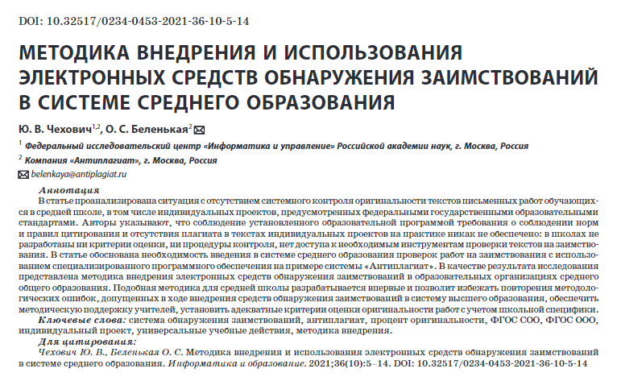

Slide 6
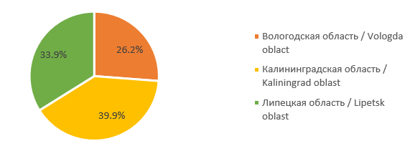
Опрос учеников и учителей
Проведен опрос учителей (n=2 286) и учеников (m=4 555) средних общеобразовательных школ трех регионов Российской Федерации:
Вологодская область
Калининградская область
Липецкая область

Slide 7
Заключение
Разработана методика использования средств обнаружения заимствований в общем образовании
Проведены обсуждения методики и по результатам этих обсуждений методика уточнена
Методика прошла апробацию на тестовой площадке
Проведен масштабный опрос учителей и учеников в трех регионах Российской Федерации
Получены подтверждения необходимости поэтапного внедрения электронных систем обнаружения заимствований в систему среднего образования, а также создание условий для формирования у школьных педагогов соответствующих компетенций
Стартовала программа формирования компетенций у школьных педагогов по использлованию электронных систем обнаружения заимствований
Все задачи по проекту выполнены в полном объеме

Slide 8
Публикации по проекту
Вакурова, О. А. Формирование и оценка навыков самостоятельной подготовки письменных работ в общем образовании / О. А. Вакурова, О. А. Филиппова // Открытое образование. – 2021. – Т. 25, № 3. – С. 4-14. – DOI 10.21686/1818-4243-2021-3-4-14. – EDN SLUUQW.
Ю. В. Чехович, О. С. Беленькая Методика внедрения и использования электронных средств обнаружения заимствований в системе среднего образования // Информатика и образование. – 2021. – № 10(329). – С. 5-14. – DOI 10.32517/0234-0453-2021-36-10-5-14. – EDN XHGPTW.
Беленькая О.С., Суворова М.А., Филиппова О.А., Чехович Ю.В. Задачи систем обнаружения заимствований в применении к поиску заимствований в учебных работах средней школы // Математические методы распознавания образов: Тезисы докладов 20-й Всероссийской конференции с международным участием, г. Москва, 2021г. М.: Российская академия наук, 2021. С. 239-241
Ю. В. Чехович, О. С. Беленькая Плагиат в средней школе: результаты опроса учителей и учеников // Интеграция образования, 2023, представлена в журнал

